Slide 1
Система управления электронной библиотекой
Выполнили студенты группы 81/2021
Ермолин Артем
Витушкина Екатерина

Slide 2
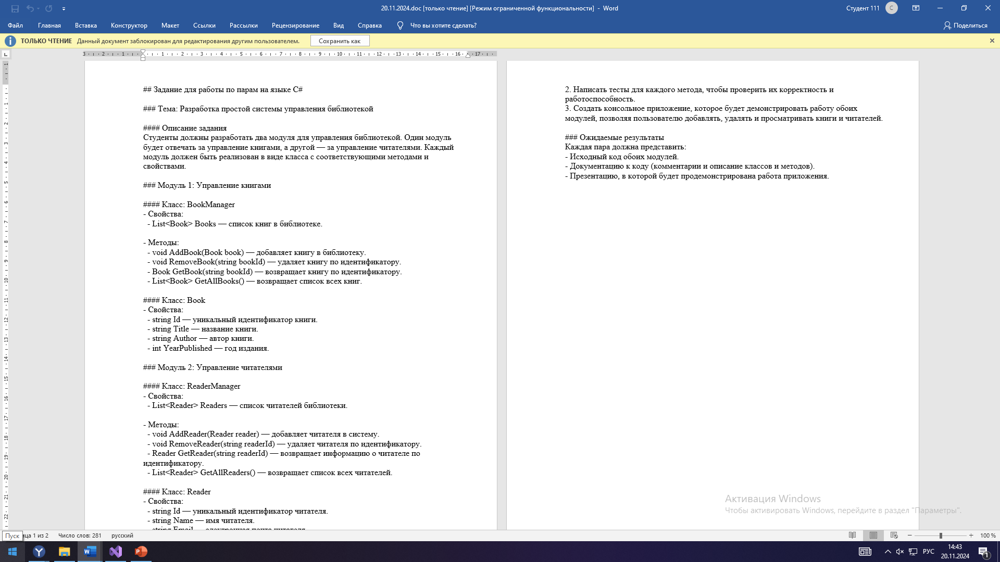
1. Изучение материала и распределение обязанностей
Поставленная задача выполнена. Обязанности распределены

Slide 3
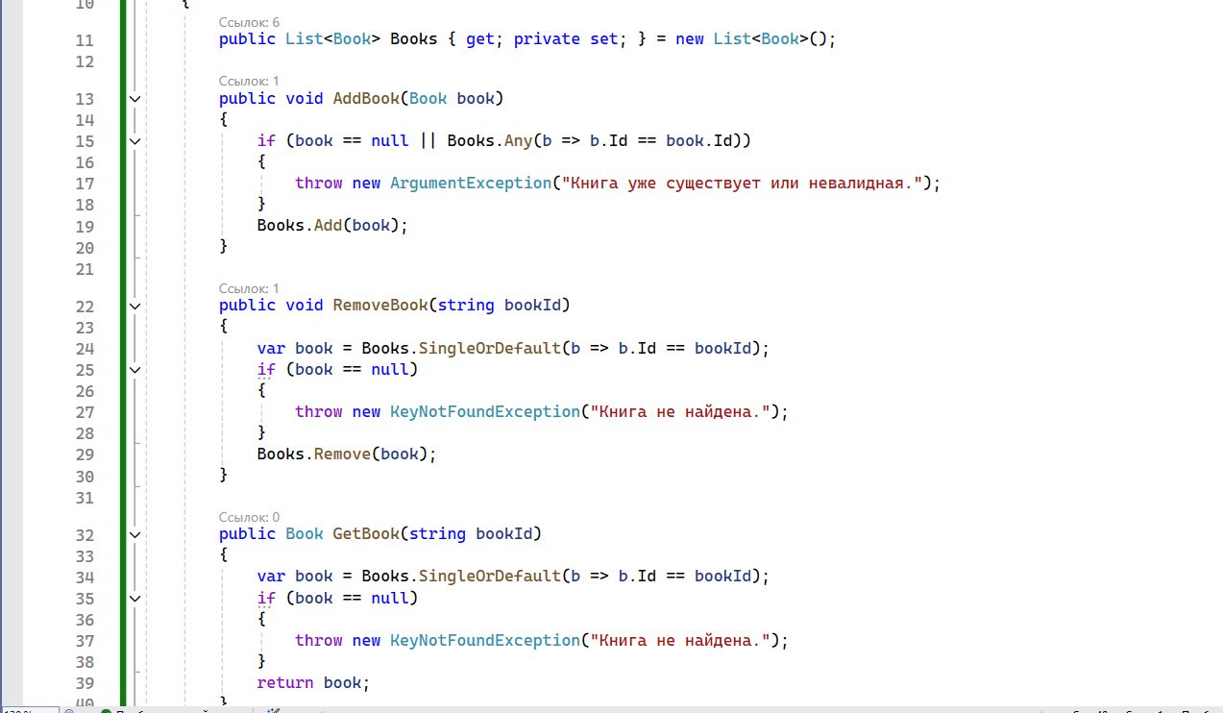
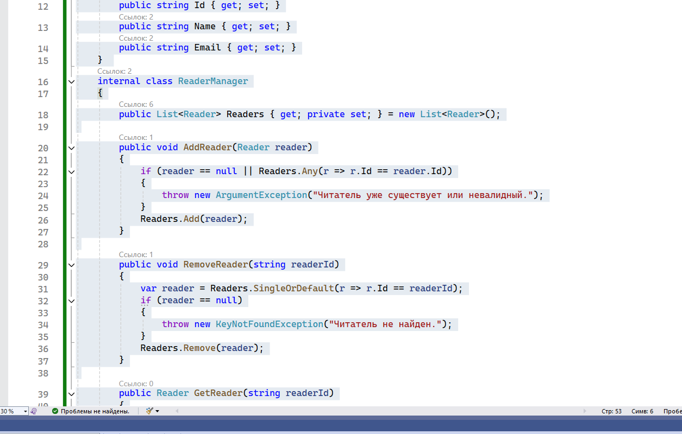
2. Создание классов BookManager и ReaderManager

Slide 4
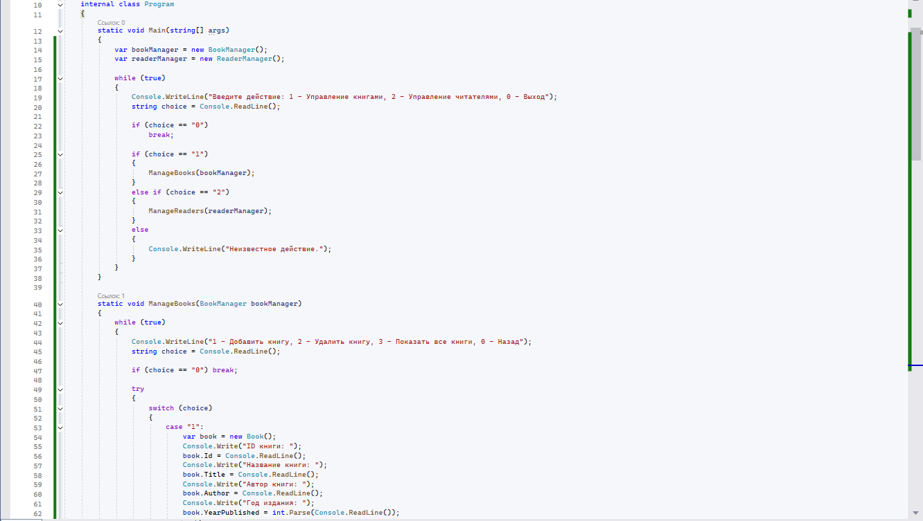
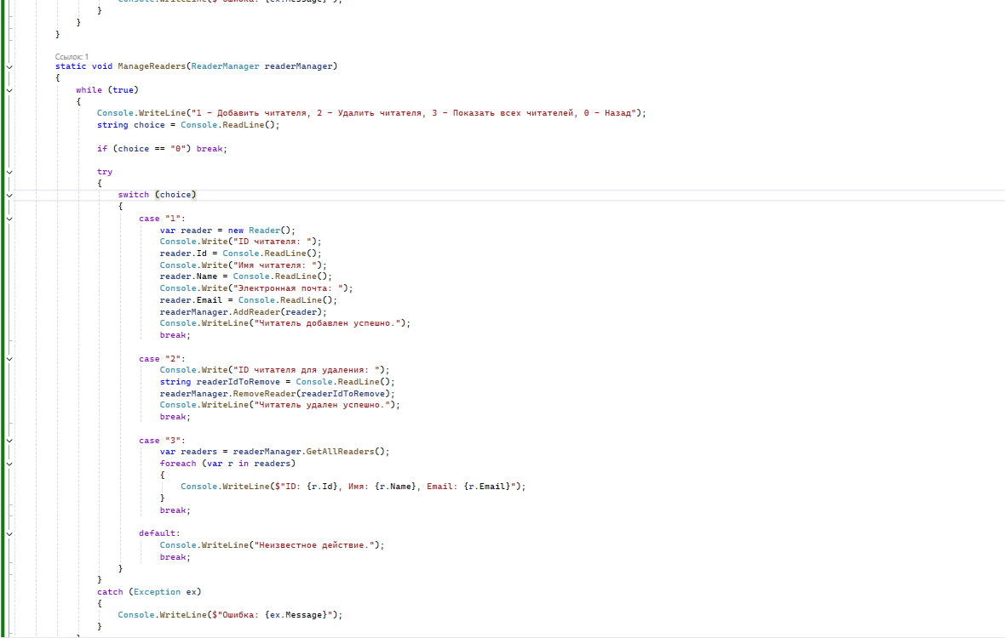
3. Создаем консольное приложение

Slide 5
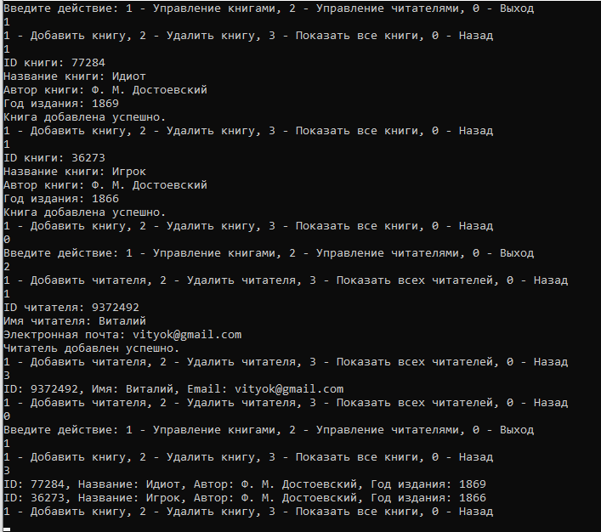
Работа консольного приложения

